Slide 1





IEVADS MENTORDARBĪBĀ
Eiropas Sociālā fonda projekts “Inovatīva un praksē balstīta pedagogu izglītības ieguve un mentoru profesionālā pilnveide” Nr.2010/0096/1DP/1.2.1.2.3./09/IPIA/VIAA/001

Slide 2

Viesību galds - Manā dzīvē nozīmīgi cilvēki –
Cilvēks
Cilvēks
Es un kāpēc
viņš/ viņa man ir nozīmīgs/a
Cilvēks
Cilvēks
Cilvēks

Slide 3
Pastāstiet grupā!
Kāpēc viņi ir man nozīmīgi?
Kā viņi palīdzēja man vai es viņiem?
Kāda loma viņiem ir bijusi manā dzīvē?
Kā viņi ir ietekmējuši manu dzīvi?

Slide 4
Grupas identitāte
Izvēlieties grupas nosaukumu!
Apkopojiet informāciju par grupas darbinieku pieredzi!
Iepazīstieties ar citām grupām!
Notes:
DARBA LAPA – grupas identitāte

Slide 5
Mentors
,,… pieredzes bagāts padomdevējs, kuram uzticas cilvēks vēl bez attiecīgās pieredzes.”
(Oxford Advanced Learners’ Dictionary)
,,…gudrs konsultants, audzinātājs, izglītotājs.”
(Chambers English Dictionary)
,,… kāda mentors ir cilvēks, kurš māca un dod padomus zināmā laika periodā.”
(Collins Cobuild English Language Dictionary)

Slide 6
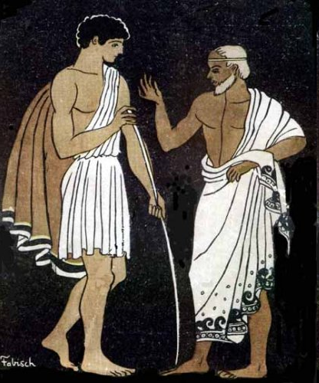
Mentors
padomdevējs, gudrs un saprotošs palīgs, kuram piemīt šim darbam nepieciešamās kompetences un kurš ir gatavs dalīties ar pieredzi citu labā, neuzspiežot savu darba stilu, bet atļaujot katram pašam attīstīt savas spējas un pieņemt lēmumus.

Slide 7
Mentoru veidi
1. Izglītības mentors
2. Pirmā darba gada mentors
3.Tālākizglītības mentors
4. Profesionālās kvalifikācijas iegūšanas mentors
5.Vispārējās attīstības mentors
6. Administratīvais mentors
7. Mentors eksperts
8. Pārmaiņu mentors

Slide 8
Mentordarbība izglītībā
atbalsta sniegšana studentam, jaunajam skolotājam vai kolēģim, lai atbalstītu jauna satura un tehnoloģiju ieviešanu, apgūtu jaunas prasmes, veicinātu profesionālo izaugsmi un integrēšanos profesionālajā vidē.

Slide 9
Aktualitāte – izglītības kvalitāte (1)
Mentora lomas/mentora darba nozīmes aktualizācija ir saistīta ar jaunākajiem izglītības pētījumiem (Abbott, 1988; Hattie, 2003; Barber and Mourshed, 2007, OECD, McKinsey & Company, ...) kuri uzsver mācību procesa un skolotāja izšķirošo lomu izglītības efektivitātes nodrošināšanā. Tādēļ, uzlabojot izglītības sistēmu, politikas veidotājiem ir svarīgi radīt nosacījumus, kas atbalstītu skolotāju profesionālo attīstību.
Notes:
Kā teikts OESD pētījumā par skolotāju izglītības politiku, galvenie izaicinājumi, ar kuriem sastopas jaunie skolotāji, vairumā valstu ir līdzīgi: kā motivēt skolēnu motivēšana, klasvadība, vērtēšana. Mentoru programmas var palīdzēt jaunajiem skolotājiem tikt galā ar šīm grūtībām un novērst jauno speciālistu aiziešanu no skolas un profesijas.
Jaunākajās publikācijās par izglītības kvalitāti skolotāji tiek minēti kā vissvarīgākais faktors, kas ietekmē izglītības kvalitāti skolās (Abbott, 1988; Hattie, 2003; Barber and Mourshed, 2007). Tādēļ, uzlabojot izglītības sistēmu, politikas veidotājiem ir svarīgi radīt nosacījumus, kas atbalstītu skolotāju profesionālo attīstību.
Skolotāju professionālā attīstība ir mūžilgs process, kas sākas ar sākotnējo skolotāju izglītību un beidzas ar aiziešanu pensijā. Šis mūžilgais process ir sadalīts specifiskos posmos. Pirmais ir sākotnējās skolotāju izglītības posms, kad tie, kas vēlas kļūt par skolotājiem, apgūst pamatzināšanas un prasmes. Otrajā posmā tiek sperti pirmie patstāvīgie soļi skolotāja profesijā, tie ir pirmie saskaršanās gadi ar realitāti – ko nozīmē būt skolotājam/ai skolā. Šis posms parasti tiek saukts par indukcijas posmu. Trešais ir turpmākās profesionālās attīstības posms tiem skolotājiem, kas ir pārvarējuši sākotnējos izaicinājumus, kļūstot par skolotājiem.
Visi skolotāji iziet šos posmus, taču skolotāju attīstības kvalitāte būs stipri atkarīga no atbalsta, kas viņiem tiks sniegts katrā no šiem posmiem. Pēdējos gados daudz uzmanības tiek pievērsts skolotāju izglītības programmu kvalitātei un apstākļiem efektīvu tālākās profesionālās attīstības programmu attīstībai. Mazāk uzmanības ir ticis efektīvu indukcijas programmu veidošanai, kas atbalsta skolotājus pārejas posmā no sākotnējās skolotāju izglītības uz darba dzīvi skolās. Skolotāju atbalsts indukcijas fāzē ir sevišķi svarīgs, jo bieži vien skolotājiem ir nepietiekamas mācīšanas prasmes, vai kā dažās valstīs – liels skaits jauno skolotāju, kas pamet profesiju.

Slide 10
Aktualitāte – izglītības kvalitāte (2)
Galvenie izaicinājumi, ar kuriem sastopas jaunie skolotāji:
kā motivēt skolēnu,
klasvadība,
vērtēšana.
Mentoru programmas var palīdzēt jaunajiem skolotājiem tikt galā ar šīm grūtībām un novērst jauno speciālistu aiziešanu no skolas un profesijas.

Slide 11
Aktualitāte – izglītības kvalitāte (3)
Jaunākajās publikācijās par izglītības kvalitāti skolotāji tiek minēti kā vissvarīgākais faktors, kas ietekmē izglītības kvalitāti skolās (Abbott, 1988; Hattie, 2003; Barber and Mourshed, 2007). Tādēļ, uzlabojot izglītības sistēmu, politikas veidotājiem ir svarīgi radīt nosacījumus, kas atbalstītu skolotāju profesionālo attīstību

Slide 12
Skolotāju profesionālā attīstība
Skolotāju profesionālā attīstība ir mūžilgs process:
Pirmais posms - sākotnējās skolotāju izglītības posms, tiek apgūtas pamatzināšanas un prasmes.
Otrais posms - indukcijas posms, tiek sperti pirmie patstāvīgie soļi skolotāja profesijā, notiek saskaršanās ar realitāti – ko nozīmē būt skolotājam/ai skolā
Trešais posms - turpmākās profesionālās attīstības posms tiem skolotājiem, kas ir pārvarējuši sākotnējos izaicinājumus, kļūstot par skolotājiem.

Slide 13
Skolotāju profesionālā attīstība
Skolotāju attīstības kvalitāte būs stipri atkarīga no atbalsta, kas viņiem tiks sniegts katrā no šiem posmiem.
Atbalsts indukcijas fāzē ir sevišķi svarīgs, jo bieži vien skolotājiem ir nepietiekamas mācīšanas prasmes, vai kā dažās valstīs – liels skaits jauno skolotāju, kas pamet profesiju.

Slide 14
Jauno skolotāju atbalsta (indukcijas) politikas un programmas mērķi
Atbiruma samazināšana skolotāja profesijā
Skolotāju kvalitātes uzlabošana
Profesionālisma atbalstīšana skolās
Atgriezeniskās saites nodrošināšana sākotnējā skolotāju izglītībā
Efektīvas skolotāju profesionālās pilnveides vadība
Developing coherent and system-wide induction programmes for beginning teachers: a handbook for policymakers. European Commision Staff Working Document SEC (2010) 8538 final. http://www.kslll.net/Documents /Teachers_and_ Trainers_ 2010_ Policy _handbook.pdf

Slide 15
Kas ir mentordarbība? (1)
Vārds “mentordarbība” ir atvasināts no vārda Mentors (grieķu valodā Mentor), kā Homēra eposā Odiseja sauc Odiseja dēla Tēlemaha audzinātāju - gudru sirmgalvi.

Slide 16
Kas ir mentordarbība? (2)
Mentoridarbība ir zināšanu pārneses process, kuru īsteno pieredzējuši mentori un pieredzes pārņēmēji.

Slide 17
Kas ir mentordarbība? (2)
pieredzes pārņēmēja iespēja apsvērt viņa rīcībā esošās iespējas, resursus un veicināt to izmantošanu konkrētas problēmas risinājumam vai mērķa sasniegšanai.
Mentora zināšanas un pieredze

Slide 18
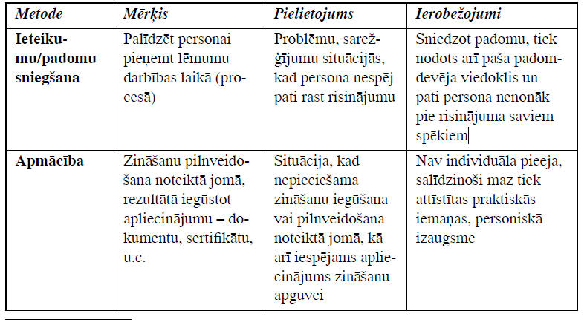
Mentordarbībai līdzīgi zināšanu pārneses procesi

Slide 19
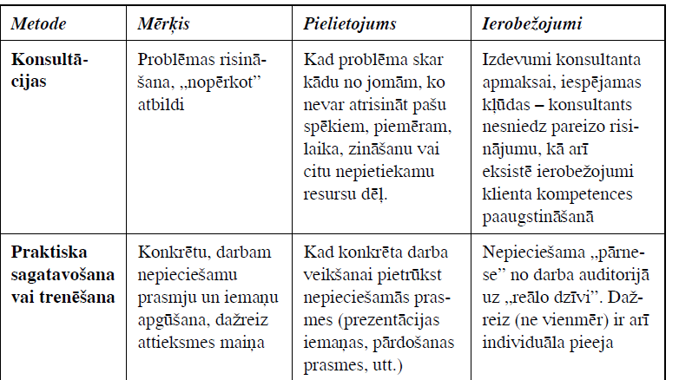
Mentordarbībai līdzīgi zināšanu pārneses procesi

Slide 20
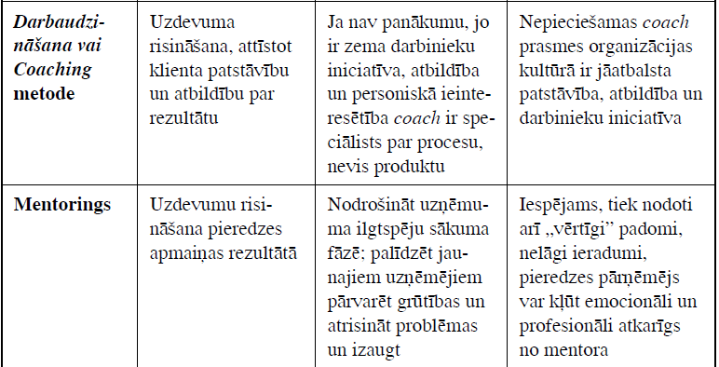
Mentordarbībai līdzīgi zināšanu pārneses procesi

Slide 21
Ko meklē mentorā?
Cieņa
Uzticamība
Pacietība
Pieredze
Atbalsts un uzmundrinājums
Interese un vēlme palīdzēt
Pārliecība par sevi
Misijas apziņa

Slide 22
Apspriediet grupās
Kā notiek mentora izvēle?
Vai katrs var būt mentors?
Cik jauns var būt mentors?
Vai par mentoru “piedzimst”?
Vai mentora prasmes ir jāmācās?
Kas ir svarīgāks mentora zināšanas, prasmes, attieksme?

Slide 23
Mentora lomas

Slide 24
Iedomājieties situāciju, kad esat bijis mentors!
Pastāstiet grupās!
Kādas mentora lomas jūs varat saskatīt?

Slide 25
Mentora lomas (1)
Modelis - lai iedvesmotu, lai demonstrētu
Iepazīstinātājs - lai parādītu studentam, ko un kā vajag darīt, lai palīdzētu iejusties profesijā un skolas kultūrā
Sponsors - lai “atvērtu skolas durvis”, lai iepazīstinātu studentu ar “vajadzīgiem cilvēkiem”, lai izmantotu savu ietekmi, lai lietas notiktu studentu labā

Slide 26
Mentora lomas (2)
Atbalstītājs - lai būtu blakus, lai piedāvātu drošu vidi, kur students varētu tikt vaļā no savām emocijām, lai nomierinātu
Izglītotājs - Lai palīdzētu studentam formulēt savas idejas. lai apzināti radītu iespējas studentam sasniegt savus profesionālos mērķus

Slide 27
Vai es varu būt par mentoru?

Slide 28
1. Vai tev ir profesionāla pieredze un prasmes, ar kurām dalīties?
2. Vai tev ir labi attīstītas sadarbības prasmes?
3. Vai ir labas komunikācijas prasmes saskarsmē ar jauniem cilvēkiem?
4. Vai esi atvērts, vai ir pozitīva attieksme un vai esi ieinteresēts palīdzēt citiem?
5. Vai tev ir laiks un pacietība, lai palīdzētu pieredzes pārņēmējiem?

Slide 29
Šķēršļu josla
Pāros A un B
A aizver acis
B vada cauri šķēršļu joslai
Pēc signāla
B aizver acis
A vada cauri šķēršļu joslai

Slide 30
Šķēršlu josla – domu karte
Ko gribējāt sagaidīt no sava vadāmā?
Ko gribējāt sagaidīt no vadītāja?

Slide 31
Vadības stili mentordarbībā

Slide 32
Tiešais – norādošais veids
pasaka topošajam skolotājam, kas ir jādara;
parāda topošajam skolotājam, kā tas ir jādara;
izsaka savu spriedumu par topošā skolotāja darbu;
iesaka konkrētas izmaiņas.

Slide 33
Netiešais veids
pacietīgi klausās topošā skolotāja stundas gaitas analīzi;
cenšas saprast topošā skolotāja rīcību arī tad, kad tai nepiekrīt;
panāk, ka topošais skolotājs pats atrod risinājumu mācīšanas uzlabošanai.

Slide 34
Alternatīvais veids
piedāvā citus variantus, kā vēl var izdarīt to, kas tika darīts klasē;
veicina topošā skolotāja lēmumu pieņemšanu par to, ko un kā mācīt;
ļauj topošajam skolotājam būt atbildīgam par lēmumu pieņemšanu.

Slide 35
Sadarbības veids
Mentors strādā kopā ar jaunajiem skolotājiem un kolēģiem, nevis tos vada.
Mentors iesaistās lēmumu pieņemšanā, kopā ar kolēģi risina problēmas, kas saistītas ar mācīšanu klasē.
Kopīgi izvirza hipotēzi, pārbauda to un ievieš jaunas stratēģijas, kas šķiet pieņemamas attiecīgo problēmsituāciju risināšanai.

Slide 36
Mentora kompetences

Slide 37
Mentordarbības prasmes
Pamanīšana
Novērošana
Aktīvā klausīšanās
Atbildes reakcija
Padomdošana un atbalstīšana
Refleksija

Slide 38
Ābols
no
no ābeles
tālu nekrīt

Slide 39
Kas bija rakstīts?
Uztveres traucējumi:
Iekšējie:
Uzskati
Konteksta nezināšana
Stereotipi
Vērtības
Vēlmes
Ārējie:
Vieta
Nepietiekama informācija
Nav visu materiālu
Instrumenti

Slide 40
Fotogrāfijas
Katrs uzraksta komentāru
uz lapiņas par
Fotogrāfiju
KO TU VARI PATEIKT PAR ŠO?

Slide 41
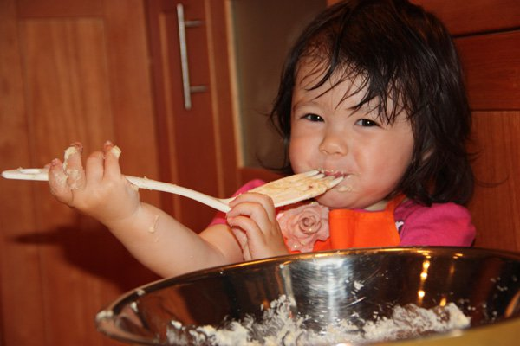
1. FOTOGRĀFIJA

Slide 42
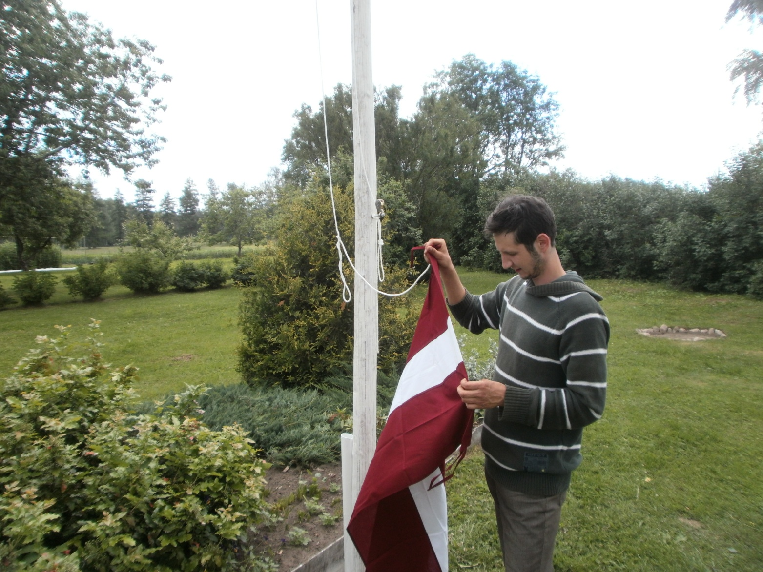
2. FOTOGRĀFIJA

Slide 43

3. FOTOGRĀFIJA

Slide 44
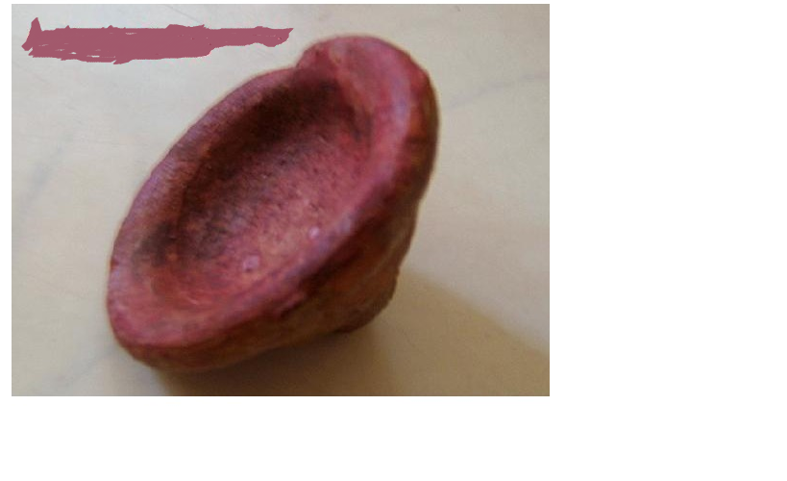
Ko tu vari pateikt par šo?

Slide 45
Ko tu vari pateikt par šo?
Apraksts (ko ikviens var redzēt, kā tas izskatās, fiziskās īpašības)
piem., māla priekšmets
Interpretācija (to varētu izskaidrot, tas varētu būt)
piem., varētu izmantot medicīnā
Subjektīvs vērtējums (viennozīmīgs lēmums)
piem., tas ir trauciņš, man nepatīk

Slide 46
Ko tu vari pateikt par šo?
Izlasiet savus komentārus par fotogrāfijām,
Apzīmējiet tos ar 1 – apraksts, ar 2 – interpretācija, ar 3 – spriedums) un sašķirojiet grupās
Pulksteņa rādītāja virzienā pārvietojieties pie citas grupas galda
Izlasiet viņu sagrupētos komentārus, vai piekrītat grupējumam? Ja nē, izdariet izmaiņas, atzīmējot ar attiecīgo ciparu

Slide 47
Aktīvā klausīšanās
Ko var redzēt? Ko var dzirdēt?
Noliecas tuvāk
Skatās uz runātāju
Māj ar galvu
Sēž klusi
Nedara blakus lietas
Pieraksta
Atvērta poza
Īsi apstiprinājumi
Pārjautā
Pārjautā atkārtojot
Padziļinoši jautājumi
Pārfrāzējoši jautājumi
Viens runātājs
Izsauksmes vārdi

Slide 48
Aktīvā klausīšanās
Klātbūtnes prasme
Prasme „sekot līdzi”
Refleksijas prasme

Slide 49
Klātbūtnes prasme
‘Klātbūtne’ nozīmē pilnīgas un nedalītas uzmanības veltīšana personai, kas runā. Ķermeņa poza, kuru jūs ieturat un vide, kurā notiek saziņa, būtiski ietekmē runātāja priekšstatu par to, vai jūs esat vai neesat ieinteresēts tajā, kas tiek stāstīts.

Slide 50
Prasme „sekot līdzi”
‘Sekot līdzi’ nozīmē nevis pilnībā iejusties stāstītāja emocionālajā noskaņā, bet izturēt savu stilu, iejaucoties ar komentāriem un žestiem, taču tikai tādā mērā, lai ļautu runātājam just, ka jūs klausieties.

Slide 51
Refleksijas prasme
Reflektēt’ nozīmē, ka klausītājs no jauna izsaka izjūtas un/vai saturu, ko runātājs sniedzis, un izrāda, ka to izprot un pieņem.
Atstāstīšana efektīvi kontrolē un labo jebkādus pārpratumus, kas var rasties klausoties.
Mijdarbīga klausīšanās (dialogs) nozīmē vairāk klausīties nozīmi, nevis vārdus

Slide 52
Klausīties un dzirdēt nav viens un tas pats
Mentoram ir jābūt pacietīgam klausītājam

Slide 53


Slide 54
Atgriezeniskās saites formas
+ Vērtējošā | + Attīstošā
- Vērtējošā | - Attīstošā

Slide 55
Padomdošana (SCAFFOLDING)
Palīdzēt, nevis izdarīt
Noskaidrot, ko jau zina
Saprast, kas īsti ir vajadzīgs
Sadalīt procesu soļos
Atļaut darīt
Nedot nevajadzīgu informāciju
Uzmundrināt

Slide 56
Komunikācijas šķēršļi (1)
kritizēšana
“birku piekāršana”
diagnozes uzstādīšana
slavējošs vērtējums
komandēšana
biedēšana

Slide 57
Komunikācijas šķēršļi (2)
moralizēšana
jautājumi nevietā
padomu došana
uzjautrināšanās
loģiski argumenti
pārliecināšana

Slide 58
Izvēlne uzticības veidošanai (1)
nodrošini un ievēro konfidencialitāti
regulāri organizē grupas sanāksmes, kuru dienas kārtībā ir gan satura, gan ētikas jautājumi
paskaidro, kas tiek sagaidīts
pārrunā, kas tiek sagaidīts
vienojies, kas tiek sagaidīts
rīkojies atbilstoši teiktajam
veido daudzveidīgu saziņu
respektē, cieni, godā katra individuālo stilu

Slide 59
Izvēlne uzticības veidošanai (2)
uzsver ieguvumus, nevis zaudējumus
nevērtē, bet apraksti
deleģē varu un autoritāti
atzīsti savas kļūdas un vārīgās vietas
riskē situācijās, kad nepieciešams paļauties uz citiem
veido mijdarbību
dalies gan domās, gan izjūtās
pieņem, ka mēs visi reizēm esam dusmīgi un vīlušies
pagodini – pat kļūdas
esi atklāts
rīkojies, smejies, joko ar mīlestību un cieņu
klausies aktīvi

Slide 60

Cipars vai ģerbonis

Slide 61
Cipars vai ģerbonis
Ja uzmet ciparu, vispirms pastāsta par to, kas, sadarbojoties ar cilvēkiem, izdodas labi, bet pēc tam min arī šīs stiprās puses iespējamo trūkumu, ierobežojumu.
Ja uzmet ģerboni, tad pastāsta par to, kas, sadarbojoties ar citiem, nepadodas, kā arī mēģina noformulēt, ko šī ne tik veiksmīgā pieredze ir devusi.

Slide 62
MENTORA STĀSTI
Kompetences elementi:
Spēja stāstīt stāstus no paša pieredzes vai literatūras, kas ir nozīmīgs pieredzes pārņēmēja situācijai
Pamatojums:
Stāsti var palīdzēt izgaismot situāciju, šādi palīdzot pieredzes pārņēmējam ieraudzīt to no cita redzespunkta vai raudzīties uz negatīvu notikumu ar citām acīm

Slide 63

Es mentora kurpēs...

Slide 64
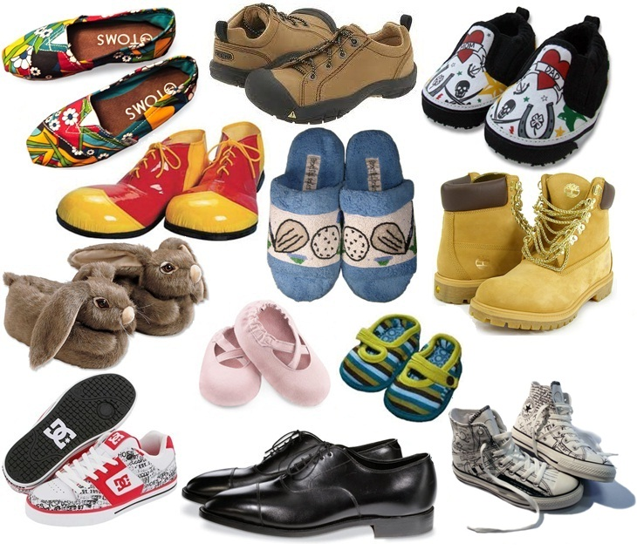
Eiropas Sociālā fonda projekts
„Inovatīva un praksē balstīta pedagogu izglītības ieguve un mentoru profesionālā pilnveide”
Vienošanās Nr.2010/0096/1DP/1.2.1.2.3./09/IPIA/VIAA/001

